Slide 1
10
64
64
128
128
64
64
32
32
2
input
image
output
segmentation
map
256 x 256
256 x 256
256 x 256
256 x 256
256 x 256
256 x 256
256 x 256
256 x 256
256 x 256
256 x 256
128
32
32
64
128
128
256
64
64
256 x 256
256 x 256
conv 1x1, BN, ReLU
128²
128²
128²
conv 3x3, BN, ReLU
128²
128²
128²
max pool 2x2
128
256
128
bilinear upsample
ASPP
copy and crop
64²
64²
64²
attention gate

Slide 2
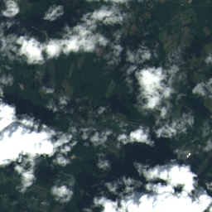

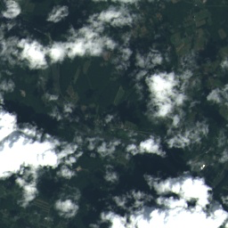
高维特征图
阶段一：光谱特征提取
阶段二：空间特征提取

Slide 3
10
64
64
128
128
64
64
32
32
input
image
256 x 256
256 x 256
256 x 256
256 x 256
256 x 256
256 x 256
256 x 256
256 x 256
256 x 256
遥感图像
光谱特征

Slide 4
10
64
64
128
32
32
input
image
256 x 256
256 x 256
256 x 256
256 x 256
256 x 256
64
128
128
256
64
64
conv 1x1, BN, ReLU
128²
128²
128²
128²
128²
128²
conv 3x3, BN, ReLU
max pool 2x2
128
256
128
bilinear upsample
64²
64²
ASPP
copy and crop
64²

Slide 5
1x1 conv
Input feature map
output feature map
Conv
kernel: 3x3
rate: 1
Conv
kernel: 3x3
rate: 2
Conv
kernel: 3x3
rate: 5

Slide 6
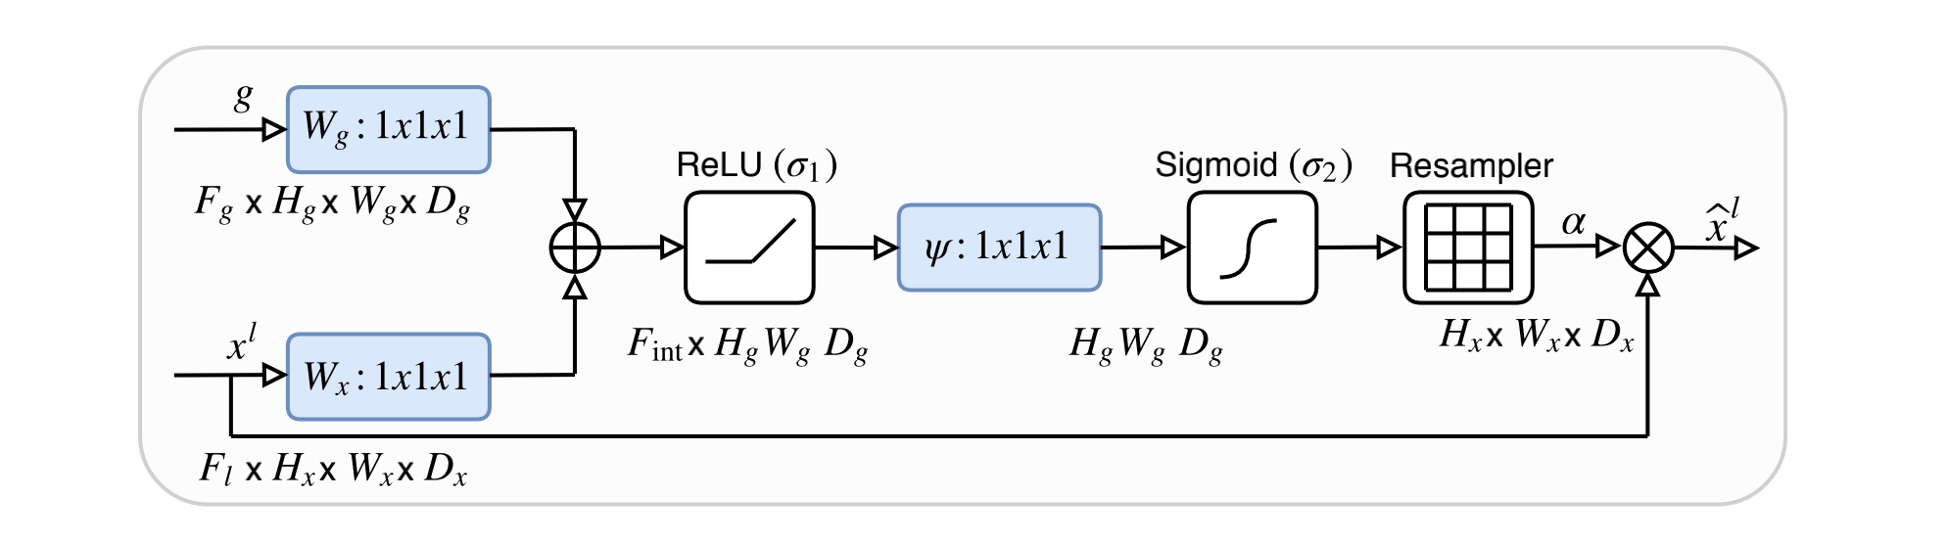
$$g$$
w_{g}:1x1xF_{int}
ReLU(σ₁)
Sigmoid(σ₂)
$$β$$
$$α$$
$$\overline{f}$$
w:1x1x1
$$f$$
w_{f}:1x1xF_{int}

Slide 7
10
64
128
128
64
3
input
image

Slide 8
光谱特征提取阶段
空间特征提取阶段
64
64
3
辅助损失
主损失
10
64
64
128
128
32
32
6
3
2
输入图像
输出
掩膜
256 x 256
256 x 256
256 x 256
256 x 256
256 x 256
256 x 256
256 x 256
256 x 256
256 x 256
256 x 256
3
3x32
3x32
6x32
3x32
3
1x1卷积, BN, ReLU
3x3组卷积, BN, ReLU
128²
128²
128²
128²
128²
128²
2x2最大池化
双线性插值上采样
3*32
3x64
3x64
复制与拼接
64²
64²
64²

Slide 9
1
2
1
输入
特征图
输出
特征图
256 x 256
256 x 256
1
32
32
64
32
32
conv 1x1, BN, ReLU
128²
128²
128²
128²
128²
128²
conv 3x3, BN, ReLU
max pool 2x2
32
64
64
bilinear upsample
64²
64²
64²
copy and crop

Slide 10
个卷积核
c_{o}
c_{i}
c_{o}
*
…
H
H
W
W
c_{o}
个卷积核分为2组
c_{i}
c_{o}
*
…
H
H
W
W

Slide 11
光谱特征提取
阶段
分类
辅助损失
遥感图像
分类
空间特征提取
阶段
主损失

